Slide 1


স্বাগতম
AZIMADDIN
LECTURER ACCOUNTING
GOPALNAGAR ADARSHA COLLEGE
BRAHMANPARA
COMILLA

Slide 2

পাঠ পরিচিতি
তারিখঃ ১৯/০৭/২০২৬
অধ্যায় চতুর্থ
হিসাববিজ্ঞান ২য় পত্র
যৌথ মূলধণী কোম্পানির মূলধন হিসাব
শ্রেণিঃ একাদশ ও দ্বাদশ

Slide 3

শিখন ফলঃ
১। শিক্ষার্থীগণ শেয়ার সম্পর্কে ধারণা লাভ করতে পারে।
২। মূলধন জাতীয় সম্পর্কে ধারণা লাভ করতে পারবে।
৩। কোম্পানির মূলধনের শ্রেণি বিভাগগুলো জানতে পারবে।
৪। শেয়ার ইস্যু, বিলি সংক্রান্ত গাণিতিক সমস্যা সমাধান করতে পারবে।

Slide 4


গাণিতিক সমস্যা
আর. এফ, এল কোম্পানী লিঃ প্রতি শেয়ার ৬০ টাকা করে ৪২,০০,০০০ টাকা বাবদ ৭০,০০০ শেয়ার নিয়ে নিবন্ধিত হয়। কোং প্রতি শেয়ার ৭০ টাকা করে ৬০,০০০ শেয়ার বিক্রির জন্য বাজারে ইস্যু করে। কোং ৬৫,০০০ শেয়ার এর আবেদন পত্র পায়। অতিরিক্ত শেয়ারগুলো যথারীতি ফেরত দেওয়া হয়। কোং প্রতি শেয়ার ০.৯০ টাকা করে শেয়ার বিক্রয় বাবদ প্রাথমিক খরচ প্রদান করে।
ক) শেয়ার প্রতি অধিহার, মোট অধিহারের পরিমান/ প্রাথমিক খরচের পরিমান কত?
খ) জাবেদা দাখিলা দাও।
গ) কোম্পানীর আর্থিক অবস্থার বিবরনী প্রস্তুত কর।

Slide 5

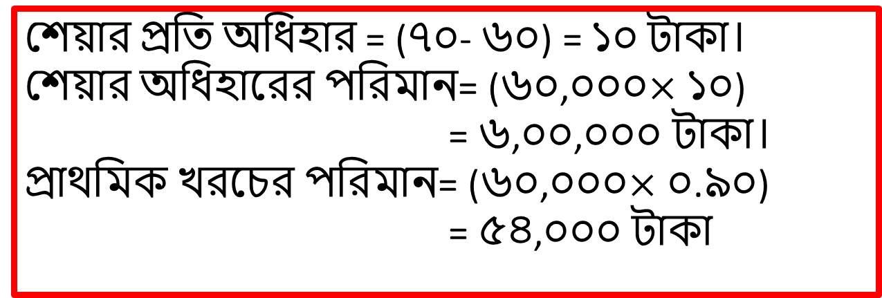
ক) নং প্রশ্নের উত্তর
শেয়ার প্রতি অধিহার, অধিহারের পরিমান ও প্রাথমিক খরচের পরিমানঃ
শেয়ার প্রতি অধিহার = (৭০- ৬০) = ১০ টাকা।
শেয়ার অধিহারের পরিমান= (৬০,০০০$×$ ১০)
= ৬,০০,০০০ টাকা।
প্রাথমিক খরচের পরিমান= (৬০,০০০$×$ ০.৯০)
= ৫৪,০০০ টাকা

Slide 6
আরএফএল কোম্পানি লিঃ এর
জাবেদা দাখিলা
তারিখ | বিবরণ | খৃ:পৃ: | ডে: টাকা | কে: টাকা
 | ব্যাংক হিসাব (৬৫,০০০× ৭০) শেয়ার আবেদন হিসাব |  | ৪৫,৫০,০০০ ৪৫,৫০,০০০ ৫৪,০০০ | ৪৫,৫০,০০০ ৩,৫০,০০০ ৬,০০,০০০ ৩৬,০০,০০০ ৫৪,০০০
 | শেয়ার আবেদন হিসাব (৬৫,০০০× ৭০) ব্যাংক হিসাব (১০,০০০× ৭০) শেয়ার অধিহার হিসাব (৬০,০০০× ১০) শেয়ার মূলধন হিসাব (৬,০০০× ৬০)
 | প্রাথমিক খরচ হিসাব ব্যাংব হিসাব (৬০,০০০× ০.৯০)

Slide 7
আর.এফ. এল কোম্পানি এর আর্থিক অবস্থার বিবরনী
বিবরন | টাকা | টাকা
সম্পদ সমূহ চলতি সম্পদঃ ব্যাংক হিসাব (৪৫,৫০,০০০-৩,৫০,০০০-৫৪০০০) অলিক সম্পদঃ প্রামিক খরচ মোট সম্পদঃ দায় ও মালিকানা সত্ত্বঃ শেয়ার মূলধনঃ অনুমোদিত মূলধনঃ (৭০,০০০× ৬০) ইস্যু, বিলি ও আদায়কৃত মূলধনঃ (৬০,০০০× ৬০) সঞ্চিতি ও উদ্বত্তঃ শেয়ার অধিহার মোট দায়ঃ | ৪১,৪৬,০০০ ৫৪,০০০ ৩৬,০০,০০০ ৬,০০,০০০ | ৪২,০০,০০০ ৪২,০০,০০০ ৪২,০০,০০০

